Slide 1
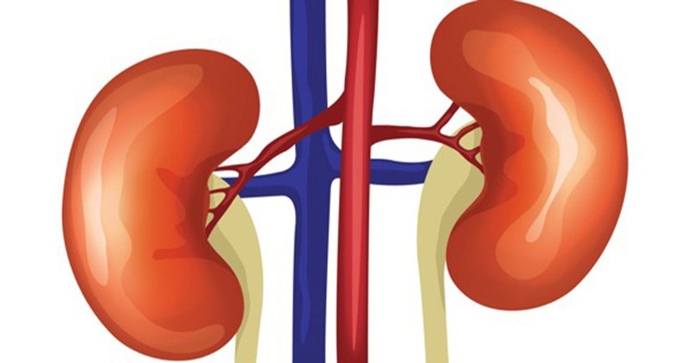

CHÀO MỪNG CÁC EM
ĐẾN VỚI TIẾT HỌC
MÔN TỰ NHIÊN VÀ XÃ HỘI

Slide 2


YÊU CẦU CẦN ĐẠT
- Chỉ và nói được tên các bộ phận chính của cơ quan bài tiết nước tiểu trên sơ đồ.
- Nêu được sự cần thiết của việc uống đủ nước, không nhịn tiểu để phòng tránh bệnh sỏi thận.
- Nhận biết được chức năng của cơ quan bài tiết qua việc thải ra nước tiểu.
- Thực hiện được việc uống nước đầy đủ, không nhịn tiểu để phòng tránh bệnh sỏi thận.

Slide 3



Slide 4


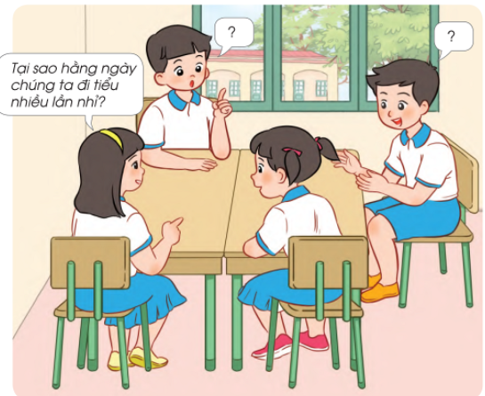

Thảo luận nhóm: Đặt câu hỏi để tìm hiểu về việc bài tiết nước tiểu.
Tại sao hằng ngày chúng ta đi tiểu nhiều lần?
Cơ quan nào trong cơ thể tạo thành nước tiểu?
Trong nước tiểu có gì?

Slide 5


1. Xác định các bộ phận của cơ quan bài tiết nước tiểu

Slide 6
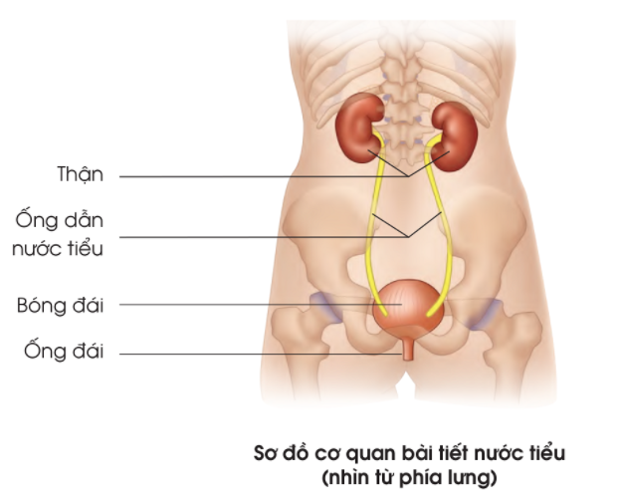


Chỉ và nói tên từng bộ phận của cơ quan bài tiết nước tiểu trong hình dưới đây:

Slide 7

Em có nhận xét gì về hình dạng và vị trí của hai quả thận trên cơ thể?

Slide 8

Hình dạng: Thận có màu nâu nhạt, hình hạt đậu.
Hai quả thận đối xứng nhau qua cột sống.

Slide 9
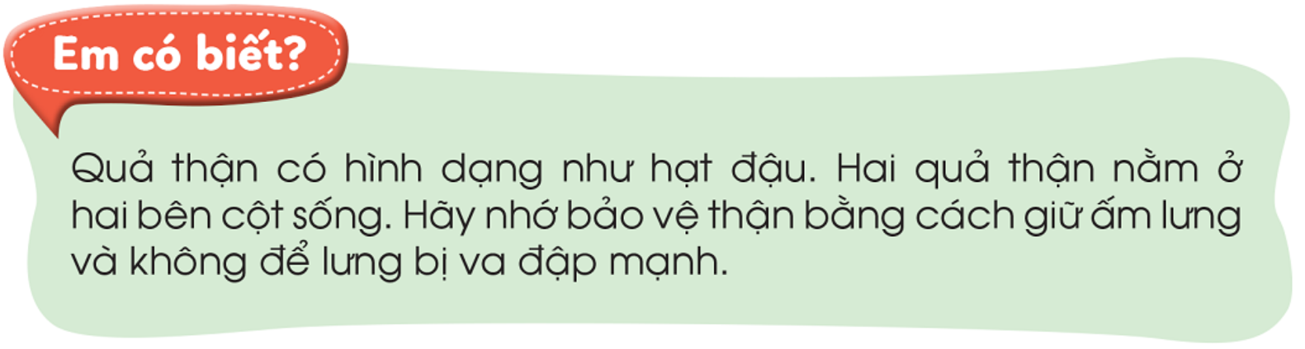

Slide 10

02

Slide 11
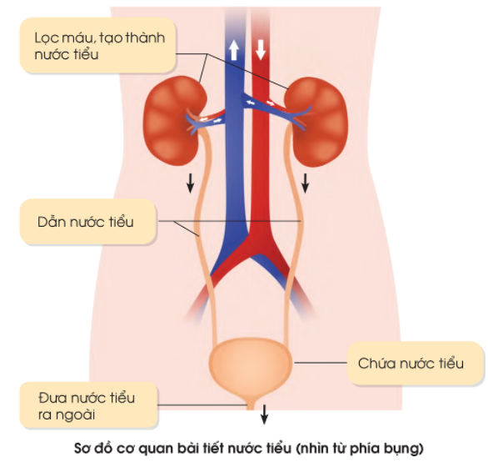
Chỉ và nói chức năng từng bộ phận của cơ quan bài tiết nước tiểu trong hình dưới đây:

Slide 12
Cầu thận lọc máu và tạo thành nước tiểu - qua ống dẫn nước tiểu - tới bàng quang chứa nước tiểu - sau đó đưa nước tiểu ra ngoài.

Slide 13
Nếu cơ quan bài tiết ngừng hoạt động, thận sẽ bị tổn thương và lâu về sau sẽ bị hư thận, con người sẽ chết.
Điều gì sẽ xảy ra với cơ thể nếu cơ quan bài tiết ngừng hoạt động?

Slide 14


Slide 15


